Slide 1


Slide 2


Slide 3

Tìm hiểu và thu thập thông tin về truyền thống trường mình
Thành tích dạy và học
Văn nghệ thể dục thể thao
Những hoạt động kết nối với xã hội
Một số tấm gương tiêu biểu

Slide 4





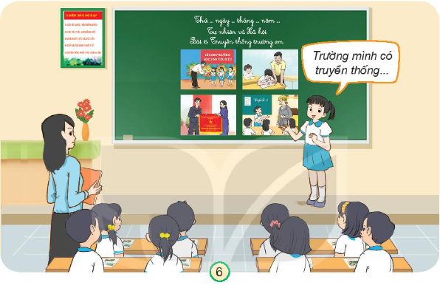



Notes:
Thiết kế: Hương Thảo – tranthao121004@gmail.com

Slide 5





